Slide 1
第二十四课
你舅妈也开始用电脑了

Slide 2
词语
种 zhòng :把种子或幼苗等埋在泥土里使生长
种菜、种地、种花儿、种树
2，种 zhǒng ：种子 seed
种类 kind

Slide 3
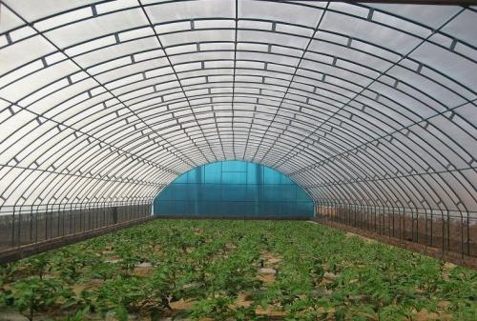
温室 wēn shì
（也叫暖房）

Slide 4
温 wēn ： 不冷不热、暖 nuǎn
.温度、体温、高温、温水、温泉 quán
2。性情平和：温和。温柔。

Slide 5
收入 shōu rù ：收进来的钱
爸爸的收入、农民的收入、主要收入、提高收入、别的收入

Slide 6
前年qián nián： 去年的前一年
前年的收入、前年的生活

Slide 7
盖 gài ：
造（房子）
盖楼、盖房子、盖宿舍
2. 有遮蔽 zhē bì 作用的东西。（ to cover ）
～子。锅～。瓶～。

Slide 8
座 zuò
座位、星座、
讲座 jiǎng zuò（ a course of lectures）
多用于较大或固定的物体量词：
一座山、一座楼、一座学校

Slide 9
辆 liàng
一辆车、一辆公共汽车、一辆三轮车、一辆坦克

Slide 10
城市chéng shì
近义词：都市
大城市、一个城市、城市的生活、城市的经济、
城： chéng
城外、城里、长城、进城

Slide 11
方便fāng biàn
便利：很方便、很不方便 、不太方便
适宜shì yí（ suitable ; proper ）： 这儿说话不方便。
方便的时候、你给我回个电话。
婉辞wǎn cí、 （ tactful expression）指排泄大小便：
车停一会儿，大家可以方便。

Slide 12
村 cūn
村庄，农民聚居的地方。乡村、农村、村子、
村里的农民、乡村里走去、
村姑： 一般是指从农村出来的，或者他的行为和举动很落伍。直译是乡下的女孩子，说这个人很粗俗，土气。 village girl; country bumpkin。

Slide 13
文化wén huà
文化水平、中国文化、不同的文化、文化水平、大学文化、有文化、没有文化。
文: 英文、文科 （Liberal arts）、文明、
文静

Slide 14
低 dī
水平低
收入低 收入高
房子低 房租高
气温低 气温高

Slide 15
技术 jì shù skill; technique; technology
新技术 电脑技术 有技术 发展技术

Slide 16
管理 guǎn lǐ o supervise; management; administration; to manage
管理大学 提高管理水平 管理财务

Slide 17
补充生词
暖和 nuǎn huo （warm; nice and warm）
北京一过三月，天气就～了
凉快 liáng kuai ：清凉爽快
下了一阵雨，天气～多了。
接 人 jiē rén ： 迎接他人的意思
行李 xíng li ：出行时所带的衣箱
箱子 xiāng zi ：box; case
一路平安：指旅途中没出任何事故。也用作对出门人的祝福语。

Slide 18
爱人 ài ren 1。 指丈夫或妻子。2.指恋爱中男女的一方
士兵 shì bīng：战士
将军 ：jiāng jūn
站岗： zhàn gǎng to stand guard
冻：dòng （freeze） 缸里的水～了
我的脚～了。
发抖 fā dǒu （to shake） 吓得～
生火 shēng huǒ ～做饭。～取暖
正常 zhèng cháng （ordinary; regular; normal）
生活～。～进行。
声 shēng ：大声、笑声、小声

